Slide 1

«Балабақшада ұлттық
құндылықтар мен ойындарды
насихаттаудың маңызы»
№2 педагогикалық кеңес

Slide 2
Күн тәртібі:
1. №1педагогикалық кеңес шешімінің орындалуы
2.Теориялық бөлім.
Кеңес «Балабақшада ұлттық құндылықтар
мен ойындарды насихаттаудың маңызы»
3. Практикалық бөлім.
«Алтын қақпа» іскерлік ойыны
4. Тақырыптық бақылаудың қорытындысы
5. «Ұлттық ойындар шеруі» тақырыбында
көрме ұйымдастыру

Slide 3

Ұлттық құндылықтар дегеніміз – халқымыздың ғасырлар бойы жинақталған мәдени мұрасы, салт-дәстүрлері, өнері мен әдет-ғұрыптары
:
Балаларға осы құндылықтарды ұғындыру арқылы біз оларды өз халқының тарихы мен мәдениетіне деген құрметке тәрбиелейміз
Ұлттық құндылықтар мен ойындарды насихаттаудың маңызы.
Ұлттық ойындар мен дәстүрлер баланың ой-өрісін дамытумен қатар, өз халқының мәдениетіне деген қызығушылығын арттырады.
.
Ұлттық ойындарды үйрету арқылы баланың дене шынықтыруы мен ақыл-ойы дамиды.

Slide 4
«Ұлттық құндылықтарды
насихаттау әдістемесі»
Әңгімелесу және әдеби шығармалар оқу: балабақшада ұлттық тақырыпта әңгімелер мен ертегілер оқу арқылы балаларға қазақ халқының дәстүрлері мен мәдениеті таныстырылады
Қолданбалы өнер: қазақтың ұлттық қолөнер бұйымдары мен өнер түрлерін көрсету, қолөнер үйірмелерін ұйымдастыру, балаларды шығармашылық жұмыспен айналыстыру
Ұлттық тағамдарды дайындау: балалармен бірге ұлттық тағамдарды әзірлеу арқылы ұлттық мәдениетті, тамақтану дәстүрлерімен таныстыру.
Музыка мен би: қазақтың ұлттық әндерін, күйін, биін үйрету. Ұлттық музыкалық аспаптармен таныстыру

Slide 5


«Алтын қақпа» іскерлік ойыны

Slide 6
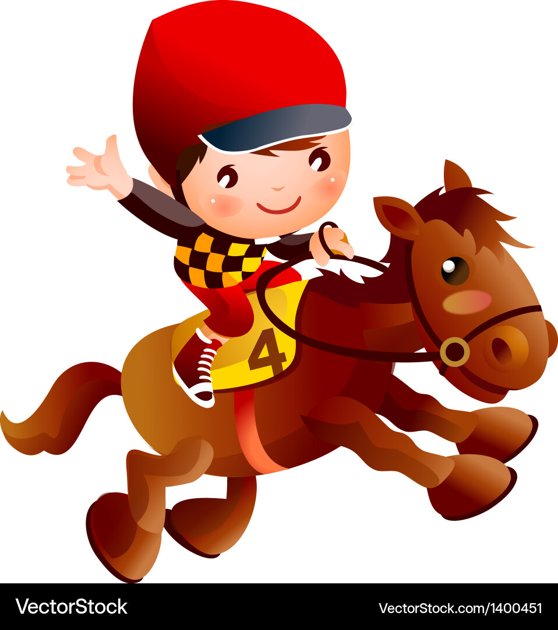
«Бәйге» ойыны
Шарты: Әр командадан екі қатысушы шығады. Орындыққа отырып, жылдам таяқшаға жіпті орап отырып, өз атын жылдам мәреге жеткізу керек

Slide 7


«Қоржын» ойыны
Шарты: асықтарда жасырылған сұрақтарға екі команда кезекпен жауап береді. Егер дұрыс жауап берсе, команда қоржынына асық салып, ұпай жинайды

Slide 8


«Домино» ойыны
Шарты: карточкаларды суреттерге байланысты тізбектеу керек. Қай команда тезірек орындайды,
сол жеңімпаз аталады

Slide 9
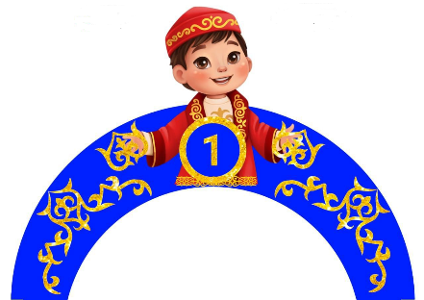
Рефлексия
Мен барлық білімді өзіммен
бірге аламын
Ойланамын
Қолданбаймын

